Slide 1

INSTRUMENTOS DE GESTIÓN
GESTIÓN DE DESTINOS
Tema 4

Slide 2

Instrumentos y su empleo
Para captar y procesar información.
En el proceso de planificación:
Diagnóstico
Definir estrategias
Localización de inversiones
Control
En la comunicación promocional:
Información al visitante
Promoción del destino.

Slide 3
INDICADORES TURÍSTICOS (1)
1) Estadísticas relacionadas con el mercado emisor:
En primer lugar es necesario tener series históricas de:
a) Corrientes turísticas dentro del país emisor (turismo interior).
b) Corrientes turísticas hacia el extranjero (emisión al exterior).
ESTUDIOS DE MERCADOS

Slide 4
Uso de la Información
De ambas corrientes se determinará la proporción, tanto respecto al total de viajes como a la población total, y su dinámica en el tiempo.
Ello mostrará la tendencia de los viajes al exterior y, con estudios sobre el nivel de vida, el “máximo" admisible para cada una de esas corrientes.
Cualquier campaña de promoción debe conocer de antemano el potencial disponible o si, por el contrario, la emisión procedente de ese país ha alcanzado su “máximo".

Slide 5
INDICADORES TURÍSTICOS (2)
2) Estadísticas relacionadas con las llegadas o arribos al destino.
(número de visitantes, país de procedencia, duración de la estancia, gasto medio, duración de la estancia, finalidad del viaje y la composición de los viajeros según edad, ocupación, nivel de ingresos, entre otros)

Slide 6
La obtención de datos referidos a los visitantes se puede lograr por diferentes vías.
Las más empleadas son:
a) ficha individual <en países insulares
b) pasaporte en fronteras <más usado
c) registro de hotel fuentes
d) encuestas auxiliares

Slide 7
INDICADORES TURÍSTICOS (3)
INTENSIDAD DE VIAJES
IV = viajeros ª / población total
(a= interior o exterior)
FRECUENCIA DE VIAJES
FV = viajes en el año / viajeros ª
PROPENSIÓN DE VIAJES AL EXTERIOR
PVE = viajeros exterior / viajeros
(anuales y por mercados)

Slide 8
INDICADORES TURÍSTICOS (4)
UTILIZADOS EN EL CARIBE
INGRESO TURÍSTICO POR HABITANTE
IPH = ingreso turístico / población total
VISITANTES POR SUPERFICIE
VS = visitantes / superficie (KM²)
(define la Capacidad de Acogida)
INDICE DE ACTIVIDAD TURÍSTICA
FT = camas / población total X 100
FT = camas / superficie (KM²)
(define importancia del turismo)

Slide 9
INDICADORES TURÍSTICOS (5)
INGRESO TOTAL
IT = V X IMD X EM
donde: V – visitantes (turistas)
IMD – ingreso medio diario
EM – estancia media
INGRESO MEDIO DIARIO
    IMD = IMT / EM
    donde: IMT – ingreso medio por turista
    EM – días promedio de pernoctación

Slide 10
INDICADORES TURÍSTICOS (6)
ESTANCIA MEDIA
EM = TD / V
donde: turistas – día
visitantes (turistas)
TURISTAS – DÍAS = ∑ ( visitantes X días )
Es la suma del número de visitantes (turistas) por la cantidad de días que pernoctaron en el lugar

Slide 11
EJEMPLO
TURISTAS ESTANCIA TD
(en días)
4 2 8
10 5 50
40 10 400
20 12 240
20 15 300
94 998

Slide 12
INDICADORES TURÍSTICOS (7)
INGRESO MEDIO POR TURISTA
IMT = IT / V
donde: IT – ingreso total
V – visitantes (turistas)
INDICE DE PREFERENCIA
IP = VL / VP X 100
donde: VL – visitantes a un lugar o destino
VP – visitantes llegados al país

Slide 13
CAPACIDAD DE CARGA
“Número de visitantes que es posible recibir en un destino sin afectar el desarrollo turístico y la calidad de la oferta; así como sin efectos negativos sobre el medio ambiente y la población de acogida” (OMT – 1983)
La capacidad de carga turística de un territorio combina tres elementos básicos:
  Características de los visitantes.
  Características de los recursos del destino.
  Particularidades e intereses de la población local.

Slide 14
VARIABLES PARA DETERMINAR LA CAPACIDAD DE CARGA
Variables ambientales:
Horas de sol
Días de lluvia
Áreas inundables
Variables de manejo
Horarios de visita
Cierres por mantenimiento
Tamaño de los grupos y frecuencia de llegada
Otras variables:
Equipamiento disponible
Personal existente (guías, guardias de seguridad, etc.)
Facilidades y servicios
Recursos financieros

Slide 15
TIPOS DE CAPACIDAD DE CARGA
CAPACIDAD AMBIENTAL (determinada por los efectos sobre los factores físicos y biológicos existentes)
CAPACIDAD DE PERCEPCIÓN (máximo de personas admisibles sin afectar la experiencia recreativa)
CAPACIDAD DE CARGA SOCIO – CULTURAL (evalua- da a partir del impacto indeseable sobre la población local y sus hábitos de vida)
CAPACIDAD ECONÓMICA (definida según el volumen de gastos y utilidades obtenidas con una tasa máxima de ganancia) Enfoque economisista.

Slide 16
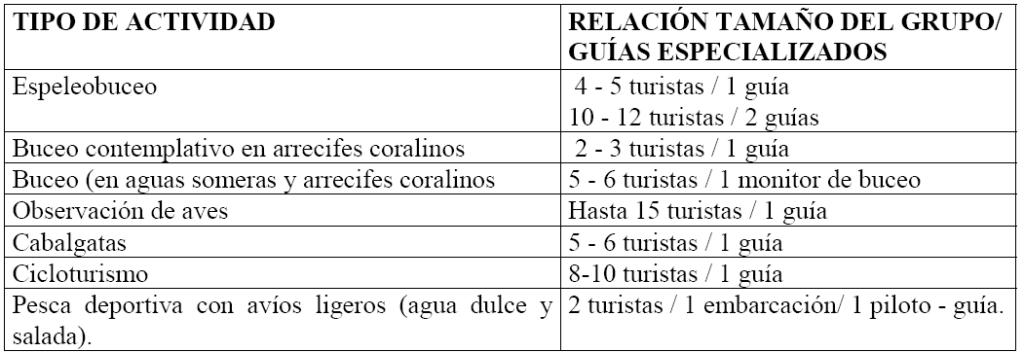
NORMATIVAS INTERNACIONALES DE CAPACIDAD

Slide 17
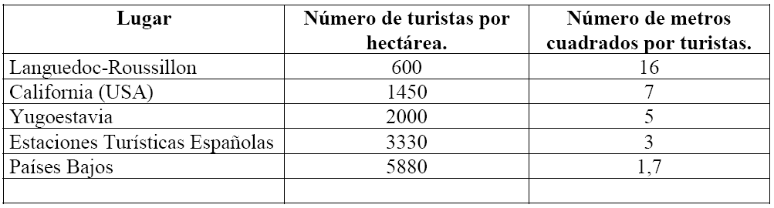
CAPACIDAD DE CARGA
VALORES INTERNACIONALES PARA PLAYAS

Slide 18
Cálculo de la Capacidad de Carga (1)
CC = ƒ (Q, T, N, U, DM, AB)
donde: Q – cantidad de recursos disponibles
T – tolerancia (recursos) al uso turístico
N – número actual de visitantes
U – tipo de uso o actividad turística
DM – diseño de la infraestructura de acogida turística
AB – comportamiento de los visitantes y de los gestores

Slide 19
Cálculo de la Capacidad de Carga (2)
CCF > CCR > CCE
donde:
CCF – capacidad de carga física
CCR – capacidad de carga real
CCE – capacidad de carga efectiva
Veamos la forma de calcular estas capacidades a partir de un ejemplo.

Slide 20
DATOS PARA EL CALCULO
El área es un espacio rural montañoso en donde se realiza senderismo.
Los senderos se recorren en una sola dirección.
Cada persona requiere un espacio mínimo de 1 metro para moverse libremente, si el ancho del sendero es menor a 2 metros.
El tiempo promedio para el recorrido del sendero A es de 3,5 horas, para el B es de 2 horas y para el C de 1 hora.
El horario de visita es de 7:00 a 17:00 hrs. O sea unas 10 horas por día.

Slide 21
CAPACIDAD DE CARGA FISICA
CCF = ( S / AG ) X NV/ Día
donde: S – superficie disponible AG – área ocupada por un grupo de visitantes
NV/Día – número de veces que el lugar puede ser visitado por un grupo en el día.
Las variables S y AG se miden, conforme a sus características, en m ó m²
NV = horario de visita / tiempo para cada visita

Slide 22
CAPACIDAD DE CARGA REAL
Es el límite máximo de grupos que admite el área, después de incorporar unos factores de corrección.
CCR = CCF - FC_{i}
Los factores de corrección se expresan en porcentaje, empleando la ecuación:
FC_{i} = MI / Mt x 100
donde: MI – magnitud limitante de la variable i
Mt – magnitud total de la variable i
Por tanto: CCR = CCF x (100 – FC₁) / 100 x ……

Slide 23
CAPACIDAD DE CARGA EFECTIVA
CCE = CCR x CM
donde: CM – capacidad de manejo (%)
La capacidad de manejo es la suma de las condiciones que la administración del área necesita para poder cumplir de modo adecuado sus funciones.
En su determinación intervienen variables como: equipamiento disponible, personal capacitado, financiamiento, instalaciones existentes, infraestructura, etc.

